Slide 1
跆拳道

Slide 2
跆拳道（韩文：태권도，英文：Taekwondo），是现代奥运会正式比赛项目之一，是一种主要使用手及脚进行格斗或对抗的运动。
跆拳道起源于朝鲜半岛，早期是由朝鲜三国时代的跆跟、花郎道演化而来的，韩国民间流行的一项技击术。
1955年以前，韩国是没有跆拳道一词的，韩国的武术也以空手道、唐手道和民间少数的跆跟等为主，日治时期，大量韩国青年学生赴日留学，在日本接受了系统的松涛馆空手道训练，回国后他们开始创立道馆教授学生。日本战败后，韩国获得民族独立，大批空手道、唐手道道馆兴起，韩国早期空手道传播者们将民族传统武术跆跟与空手道相结合，称为唐手道。并出现了最早的一批韩国道馆，这就是后来的九大道馆。
“跆拳道”一词，是1955年由韩国的崔泓熙将军命名。崔泓熙将军早年在留学日本时，学习了日本松涛馆流空手道，并将其与韩国传统武技跆跟、手搏等技术融入到跆拳道中去。总之，现代的跆拳道是结合当代东亚武技之长的韩国发源武术运动之一。

Slide 3
跆拳道是经过东亚文化发展的一项韩国武术，以“始于礼，终于礼”的武道精神为基础。其脚法占70%。跆拳道的套路共有25套；另外还有兵器、擒拿、摔锁、对拆自卫术及10余种基本功夫等。
跆拳道于1988年奥运会时为示范项目；于1992年的巴塞罗那奥运会开始为试验比赛项目；到2000年的悉尼奥运会成为正式比赛项目。
跆拳道在全世界的组织主要分为两个体系，分别为：国际跆拳道联盟（ITF）和世界跆拳道联盟（WTF）。奥运会采用的是WTF体系。

Slide 4
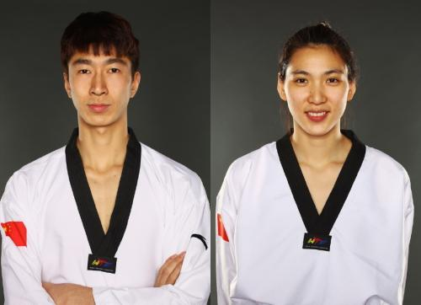
Notes:
侠侣

